Slide 2



CÙNG BÉ DIỆT MUỖI

Slide 3




Đến bài mới
Notes:
Giáo viên bấm vào từng con muỗi để ra câu hỏi, trả lời xong ấn vào ngôi nhà để trở về

Slide 4




CÂU HỎI:
Chiếc gậy màu hồng dài hơn màu trắng bao nhiêu xăng ti mét ?
10 cm
15 cm
4 cm
5 cm
7 cm
6 cm

Slide 5
CÂU HỎI:
56 + 2 = ?
60
57
59
58

Slide 6
CÂU HỎI:
Hiệu của 63 và 12
47
77
51
50

Slide 7
CÂU HỎI:
45 + 50 = ?
95
56
950
59

Slide 8
CÂU HỎI:
Số liền trước của 99 là gì?
96
98
92
97

Slide 9
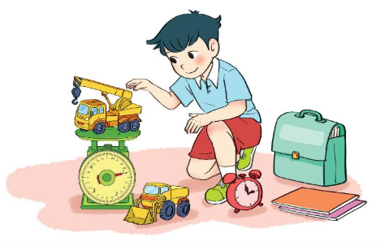
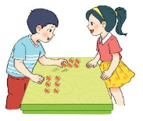

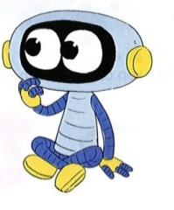
Bài 5
ÔN TẬP PHÉP CỘNG, PHÉP TRỪ
(không nhớ) TRONG PHẠM VI 100
Sách Toán_trang 19

Slide 10


Slide 11
1
Tính nhẩm (theo mẫu).
a)
60 + 40 = ?
6 chục + 4 chục = 10 chục
60 + 40 = 100
50 + 50
70 + 30
20 + 80
100 – 20 = ?
10 chục – 2 chục = 8 chục
100 – 20 = 80
b)
100 – 30
100 – 50
100 – 90

Slide 12
1
Tính nhẩm (theo mẫu).
a)
60 + 40 = ?
6 chục + 4 chục = 10 chục
60 + 40 = 100
50 + 50 = ?
5 chục + 5 chục = 10 chục
50 + 50 = 100
70 + 30 = ?
20 + 80 = ?
7 chục + 3 chục = 10 chục
70 + 30 = 100
2 chục + 8 chục = 10 chục
20 + 80 = 100

Slide 13
b)
100 – 20 = ?
10 chục – 2 chục = 8 chục
100 – 20 = 80
100 – 30 = ?
10 chục – 3 chục = 7 chục
100 – 30 = 70
100 – 50 = ?
100 – 90 = ?
10 chục – 5 chục = 5 chục
100 – 50 = 50
10 chục – 9 chục = 1 chục
100 – 90 = 10

Slide 14
2
Đặt tính rồi tính
35 + 4
52 + 37
68 - 6
79 - 55
35
52
68
79
+
+
–
–
4
37
6
55
3
9
8
9
6
2
2
4

Slide 15




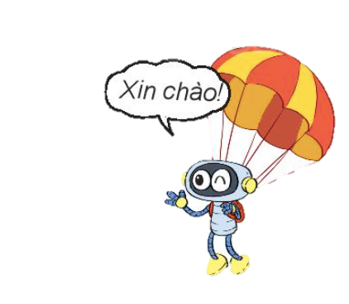


3
Hai phép tính nào dưới đây có cùng kết quả?
60 - 30
34 + 1
30 + 5
40 + 20
20 + 40
80 - 50

Slide 16
4
Số?
?
?
80
+ 30
- 40
+ 15
55
50
?
40

Slide 17
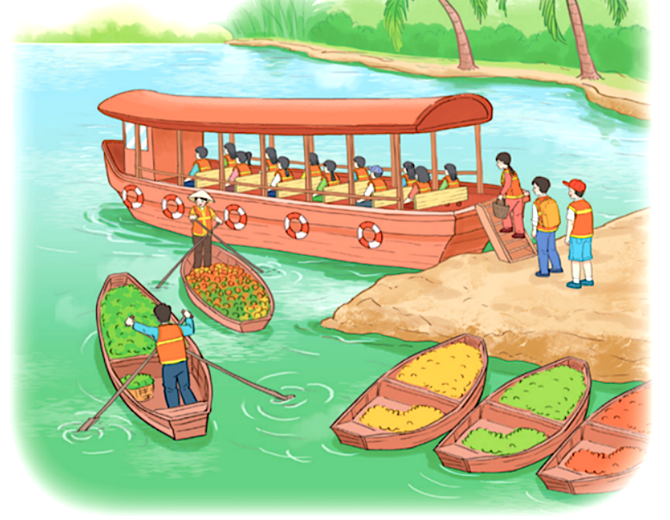
Trên thuyền có 12 hành khách, đến bến có 3 hành khách lên thuyền. Hỏi lúc đó trên thuyền có tất cả bao nhiêu hành khách?
5
Bài giải
Trên thuyền có tất cả số hành khách là:
+ = (người)
?
?
3
15
12
?
Đáp số: người
15
?
Notes:
GV chú ý giáo dục học sinh an toàn khi đi trên phương tiện đường thuỷ: mặc áo phao, không nô đùa trên thuyền tàu, không lên thuyền tàu khi trên đó có số người quá đông đúc, dễ lật …

Slide 18

5
Trên thuyền có 12 hành khách, đến bến có 3 hành khách lên thuyền. Hỏi lúc đó trên thuyền có tất cả bao nhiêu hành khách?
Bài 5 tr 20
5 ô li
Bài giải
1 ô li
Lúc đó trên thuyền có tất cả số hành khách là:
3 ô li
12 + 3 = 15 (hành khách)
5 ô li
Đáp số: 15 hành khách
Notes:
GV linh động cách trình bày nhé. Người soạn chỉ làm minh hoạ thôi ạ

Slide 19

Củng cố

Slide 20
Theo quy định, con thuyền này chỉ chở được 15 người. Nhưng khi đến bến tiếp theo, người ta lại cho 2 người lên thuyền nữa.
Trên thuyền lúc này có bao nhiêu người?
Vậy thuyền đã chở hơn bao nhiêu người so với quy định?
Điều nguy hiểm gì có thể xảy ra?

Slide 21
1
Xem lại bài đã học
Dặn dò
2
Hoàn thành bài …
3
Chuẩn bị: Luyện tập (tr.20)
Notes:
Hoàn thành bài nào GV linh động viết vào nhé

